Slide 1

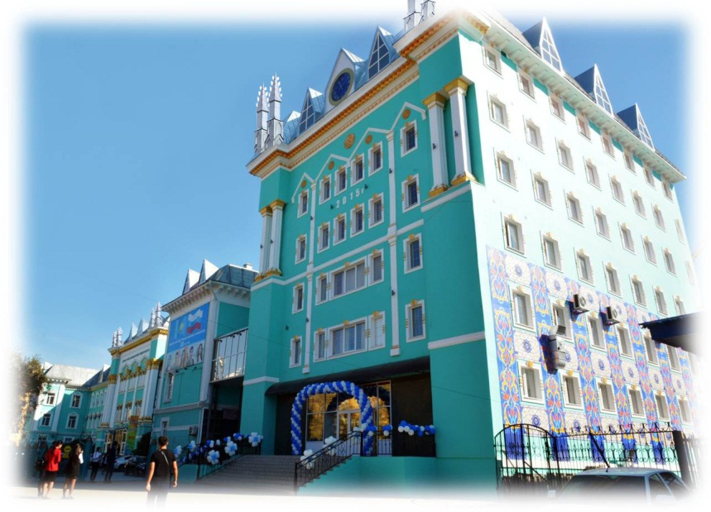
Казахско-Русский Международный университет
(г. Актобе, Казахстан)
Сайт: www.krmu.kz, E-mail: mmu@akparat.kz

Slide 2

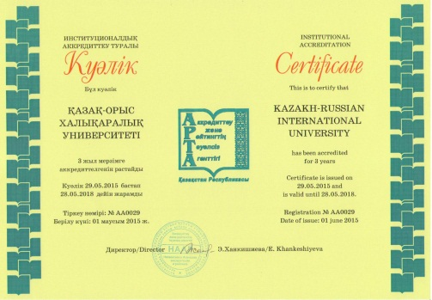
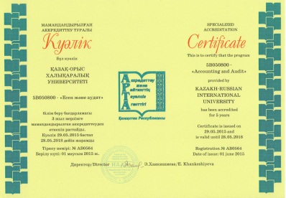
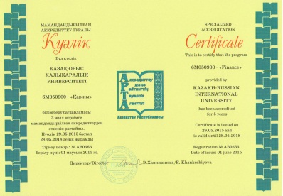
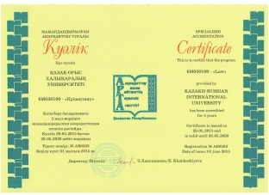
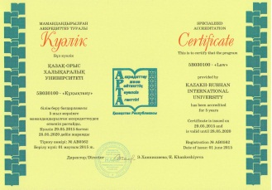
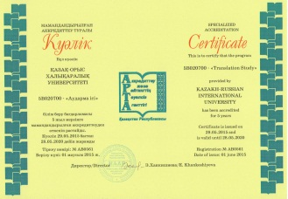
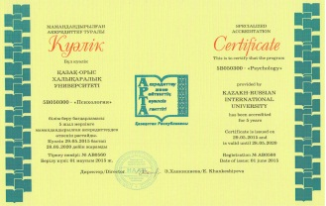
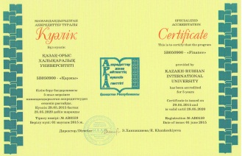
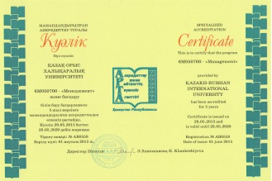
Казахско-Русский Международный университет в 2015 году успешно прошел аккредитацию Независимого агентства аккредитации и рейтинга:
Аккредитация
Институциональную сроком на 3 года
Специализированную:
Сроком на 3 года по специальности бакалавриата “Учет и аудит”, магистратуры “Финансы”
Сроком на 5 лет по специальностям бакалавриата «Финансы», «Психология», «Переводческое дело», «Юриспруденция», магистратуры «Менеджмент», «Юриспруденция»

Slide 3
Общие сведения
Казахско-Руссский Международный университет основан в 1994 году.
Около 11 000 выпускников получили диплом университета.
Направления подготовки – 7
Образование – 1
Гуманитарные науки – 2
Искусство - 1
Социальные науки,
экономика и бизнес – 5
Технические науки и технологии - 7
Услуги – 2
Право – 1
2013-2014 2014-2015 2016-2017
Бакалавриат – 19 специальностей
Магистратура – 5 специальностей
Контингент обучающихся – около 4000

Slide 4
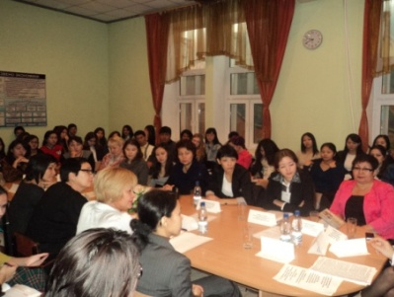
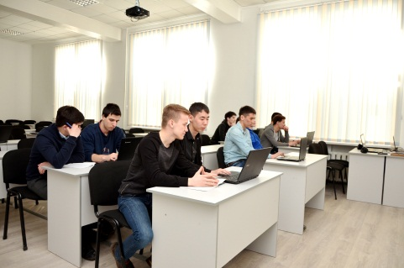
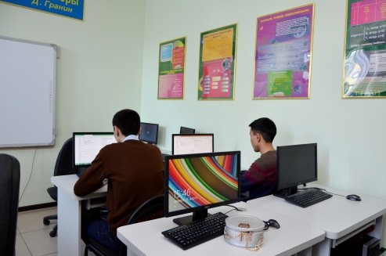
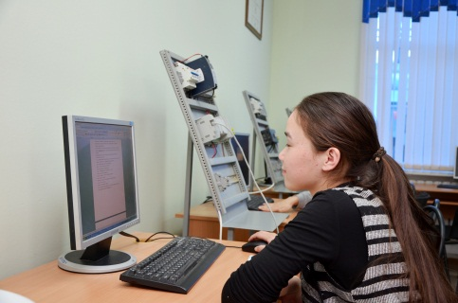
Специальности университета
Специальности бакалавриата:
Юриспруденция
Психология
Менеджмент
Учет и аудит
Финансы
Маркетинг
Переводческое дело
Филология
Социальная педагогика и самопознание
Дизайн
Туризм
Социально-культурный сервис
Автоматизация и управление
Информационные системы
Вычислительная техника и программное обеспечение
Химическая технология неорганических веществ
Строительство
Безопасность жизнедеятельности и защита окружающей среды
Стандартизация, сертификация и метрология

Slide 5
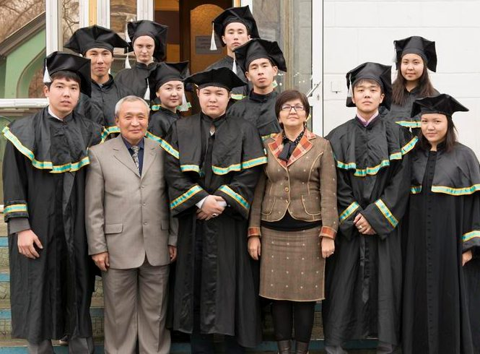
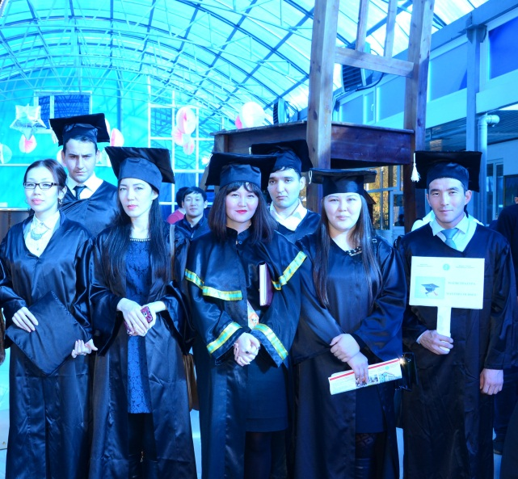
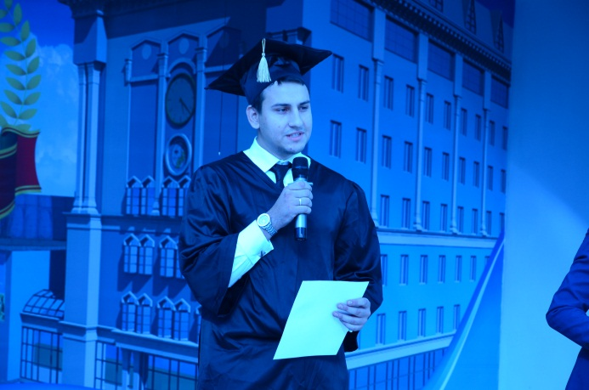

Специальности университета
Специальности магистратуры:
Юриспруденция
Безопасность жизнедеятельности
и защита окружающей среды
Финансы
Менеджмент
Дизайн

Slide 6
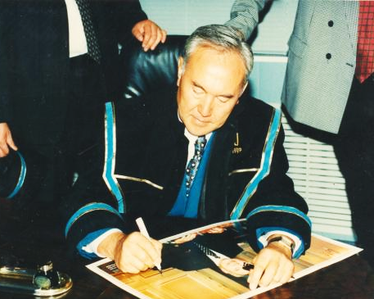
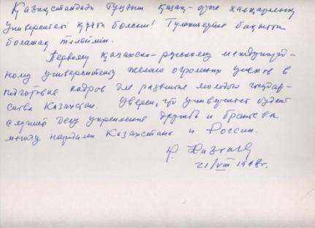

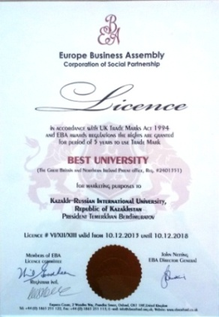
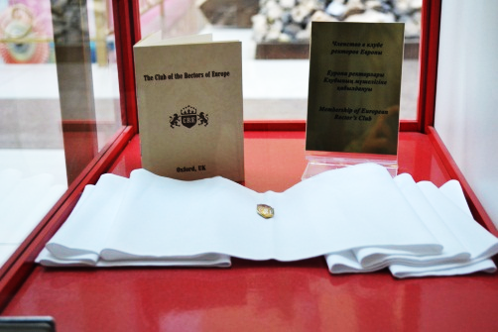
История университета
1994 - Создание вуза (АИМБП «НУР»)
1998 - Предложение Президента Республики Казахстан Н.А.Назарбаева о переименовании
в Казахско-Русский Международный университет.
2001, 2008, 2011 – Прохождение Государственной аттестации МОН РК
2013 – Получение Сертификата Государственной аккредитации МОН РК как объекта научной и научно-технической деятельности
2013 – Включение в Международный реестр «Best University/ Лучший университет» (Оксфорд)
2012, 2013 – Член Клуба ректоров Европы

Slide 7
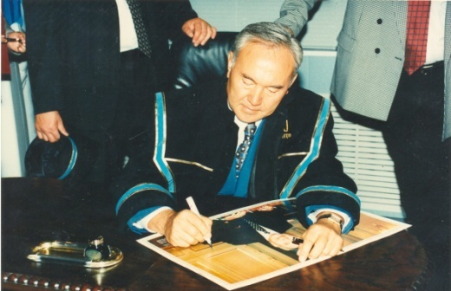
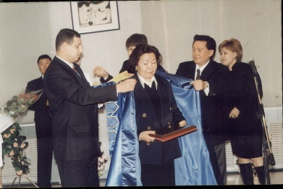
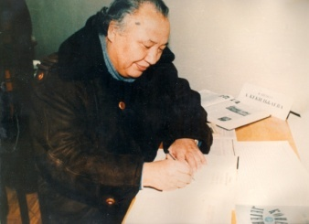
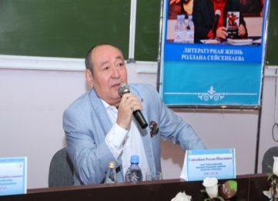
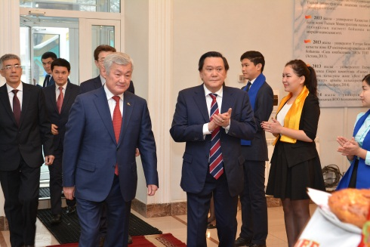
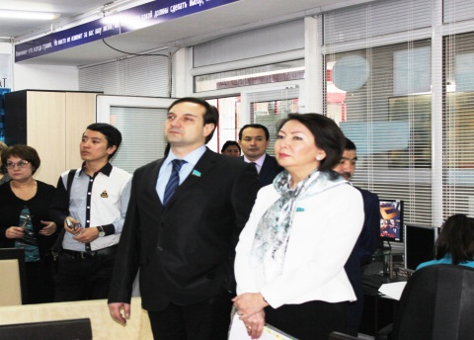
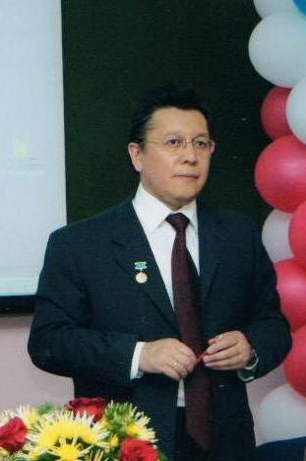
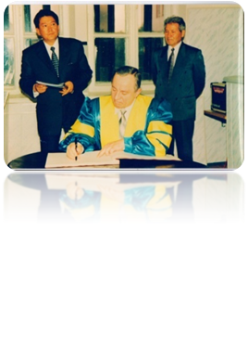
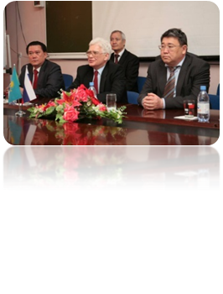
Визиты высокопоставленных гостей
Экс - государственный
секретарь А. Кекильбаев
Присвоение вузу международного статуса
Президентом РК Н.А. Назарбаевым
Президент фонда «Бобек»
С.А. Назарбаева
Писатель Р. Сейсенбаев
Аким Актюбинской области
Б.М. Сапарбаев
Депутат Мажилиса Парламента РК
Платонов А.С. в КРМУ
Председатель Правления АПНК А.К. Кусаинов
Генеральный прокурор РК Ю.А. Хитрин
Чрезвычайный Полномочный Посол РФ М.Н. Бочарников

Slide 8
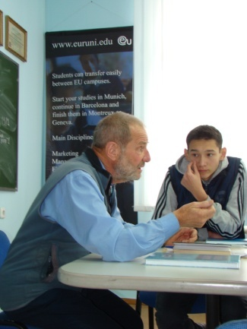
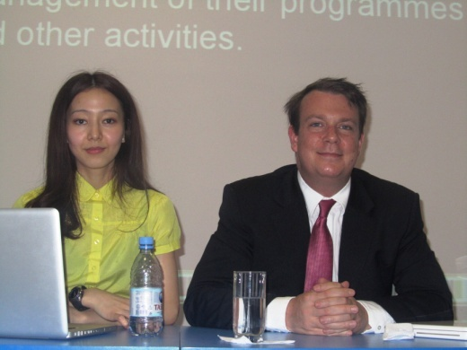
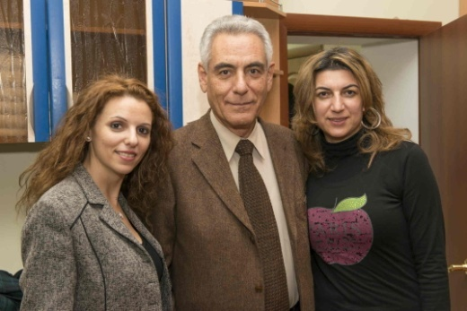
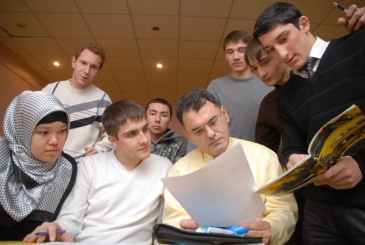
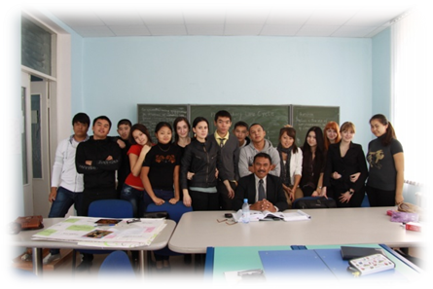
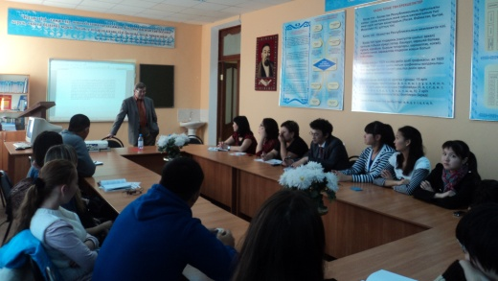
Приглашенные зарубежные ученые
Б.Бауманн , Германия
Доктора М.Глампедакис, Д.Гиарени,
К.Контогулиду, Греция
Профессор Н.Урусофф , США
Профессор М. Вемик , Сербия
Профессор Г. Будионо , Индонезия
Профессор М.Бергендар, США
Notes:
8

Slide 9
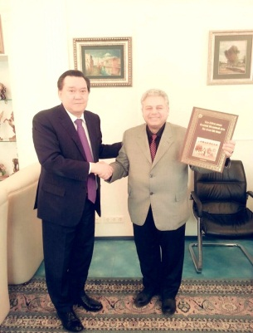
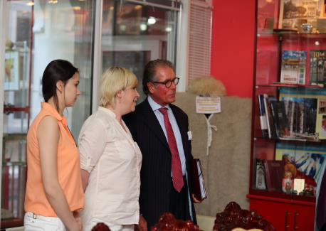

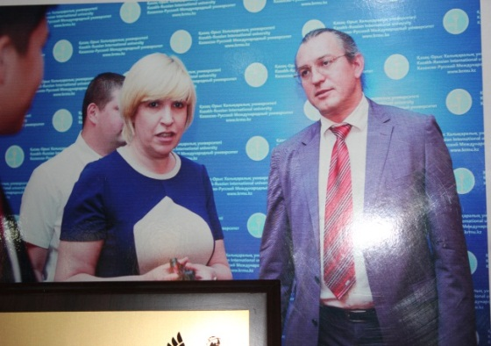
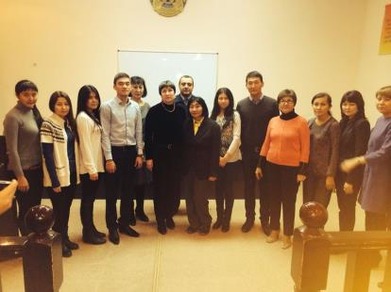
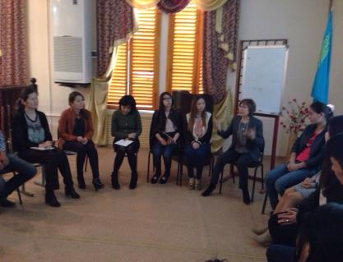
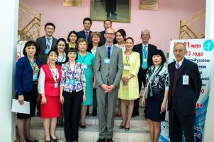
Приглашенные зарубежные ученые
Академик-доктор
Омар Варед,
университет Дамаск,
Сирия
Росс Холл , Великобритания
Д.ю.н. Томас Фальк , Германия
К.псих.н., А.О. Овсянник , РФ
К.э.н. Кузнецов А.А., РФ
К.ю.н. Волосова Н.Ю., РФ
Клаус Виллумсен , Дания
К.и.н. Алимбаева Б.Б., РФ
Notes:
9

Slide 10



Достижения университета
Участие в рейтингах
Казахско-Русский Международный университет вошел в Топ-10 глобального (международного) вебометрического рейтинга
мировых вузов Казахстан-Азия Webometrics-2017 и занял 2 место среди частных университетов Республики.
http://www. webometrics. info/en/Asia/Kazakhstan
Academic Ranking of World Universities-European Standard ARES-2014
41 место среди 53 вузов РК (4 место среди 9 частных вузов РК)
Категория B+: Надежное качество преподавания, научной
деятельности и востребованности выпускников работодателями
(Good quality performance)
http://euchamb.com/?page_id=383
Участник мирового рейтинга университетов Webometrics -2014
61 место среди 111 вузов Казахстана
15 место среди 48 частных вузов
14 526 место в мировом рейтинге среди 25 000 вузов мира
http://webometrics.info/en/Asia/Kazakstan
Включен в ТОП-50 как «Лидер отрасли - 2013» по версии Национального бизнес рейтинга (Астана, 2013)
12-место в 20-е самых быстрорастущих компаний Казахстана по рейтингу Фонда «ДАМУ» (Forbes, РК, 2014)

Slide 11
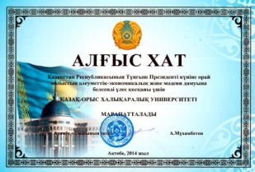
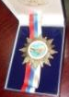
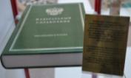

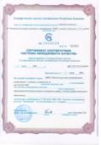
Достижения университета
Обладатель особой бизнес награды Международной бизнес организации WORLDCOB – THE BIZZ 2015
Лучший вуз области за вклад в социально-экономическое и культурное развитие региона (Актобе, Акимат области, 2014)
В 2009 году университет награжден орденом наций (Франция).
Как один из лучших вузов, осуществляющих активную работу по интеграции в международное и научное пространство, был отмечен и включен в Федеральный справочник «Образование в России» (Москва, Россия, 2007)
На Оксфордском саммите лидеров бизнеса, науки и искусства и церемонии чествования лауреатов международных наград университет был удостоен Международной награды имени Сократа (Оксфорд, Великобритания, 2007).
С 2006 -2009 гг. университет зарегистрирован в Государственном реестре Государственной системы сертификации РК, получил сертификат соответствия СМК СТ РК ИСО 9001-2001

Slide 12


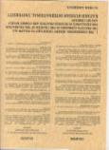
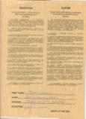


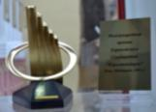

Достижения университета
Награжден Дипломом За реализацию современных образовательных технологий и сохранение лучших традиций в системе образования по итогам III Казахстанской международной выставки (Астана, 2006).
В 2004 г. Университетом подписана Хартия Международного фонда за высокое качество в деловой практике (Женева, Швейцария)
Золотой медалью «За высокое качество в деловой практике» (Швейцария, 2004).
Международной премией Европейского Сообщества «Евростандарт» (Берн, Швейцария, 2004).

Slide 13

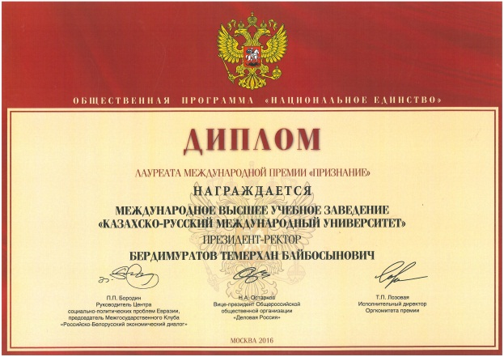

Достижения университета

Slide 14







Миссия КРМУ
Создание образовательной среды высокого качества в академическом сообществе (преподаватели, обучаемые и работодатели), позволяющей каждому обучаемому реализовать до максимума свои потенциальные возможности (интеллектуальный, эмоциональный и энергетические потенциалы), добиться успеха, быть здоровым и счастливым в жизни.

Slide 15




Почетные награды КРМУ
Высший почетный знак – «Золотые крылья», утвержденный Ученым Советом в 1998 году, выдающимся личностям нашего времени, чей вклад в образование своего народа дал практический результат
Золотая медаль
«За доблесть в учебе»;
Орден «Алтын қанат»,
«Золотые крылья».
Золотая медаль
«За доблесть в труде»;

Slide 16





Образовательный портал
www.krmu.kz

Slide 17





Международное сотрудничество
Более 40 вузов и научных центров Европы и СНГ
1. Европейский университет (Швейцария, г. Монтрё)
2. Омский региональный институт (РФ, г. Омск)
3. Восточно-Европейский Институт (РФ, г. Ижевск)
4. Оренбургский государственный университет (РФ, г. Оренбург)
5. Московский Институт Экономики, Политики и Права (РФ, г. Москва)
6. Российский экономический университет им. Г.В.Плеханова (РФ, г. Омск)
7. Омский государственный университет им. Ф. Достоевского (РФ, г. Омск)
8. Всероссийский НИИ мясного скотоводства (РФ, г. Оренбург)
9. Международная академия оценки и консалтинга (РФ, г. Москва)
10. Институт рыночной экономики, социальной политики и права (РФ, г. Москва)
11. Международный юридический институт (РФ, г. Москва)
12. Омский экономический институт (РФ, г. Москва)
13. Российский новый университет (РФ, г. Москва)
14. Уральский федеральный университет имени первого президента России Б.Н. Ельцина (РФ, г. Екатеринбург)
15. Университет Еврорегиональнальной Экономики им. Альчиде де Гаспери (Польша, г. Варшава)
16. Университет Коперника (Польша, г. Торунь)
17. Ниелс Брокк Бизнес Колледж Копенгаген (Дания, г. Копенгаген)
18. Ереванский НИИ средств связи (Армения, г. Ереван)

Slide 18
Профессорско-преподавательский состав университета
2013-2014 2014-2015 2016-2017
2015-2016 учебный год
ППС и сотрудники УВП – 269, штатных – 246
ППС – 137 :
доктора наук, в т.ч. PhD – 18
кандидаты наук – 48
заслуженный деятель -1
магистры – 31

Slide 19


Научно-исследовательская работа

Slide 20





Научно-исследовательская работа
4 совместных научно-исследовательских проекта
с зарубежными партнерами
Технические науки
Социальные науки
«Разработка виртуально-интерактивного метода измерения усталости натяжения тросовых оттяжек на промежуточных опорах ВЛ 220 кВ - 500 кВ с использованием информационных технологий для производства энергораспределительных сетей»
«Переход национальной идеи и содержания политической идентичности посткоммунистических стран. Сравнительные анализы»
Университет Николая Коперника
Естественные науки
«Экологические и технологические аспекты производства говядины в зоне Южного Урала РФ и Западного региона РК»
ЗАО "Ереванский НИИ средств связи"
Гуманитарные науки
«Белая книга образования г. Актобе»
Центр современной педагогики "Обучение без границ"
Всероссийский НИИ мясного скотоводства

Slide 21
Научно-исследовательская работа
2013-2014
2014-2015
2015-2016
2016-2017
2013-2014 2014-2015 2015-2016 2016-2017

Slide 22








Материально-технические и информационные ресурсы
Вуз располагает:
Жилым фондом общей площадью свыше 1 000 кв.м., состоящим из 7 квартир и резиденции; 2 общежитиями, площадью 877 кв.м. на 164 места.

Slide 23






Материально-технические и информационные ресурсы
Парк оздоровительных технологий (с сауной, бассейном, ванными) и Студенческая поликлиника для оказания высококачественного медицинского обслуживания, своевременной комплексной лечебно-оздоровительной и профилактической поддержки, сохранения и укрепления здоровья обучающихся, ППС и сотрудников.

Slide 24








Материально-технические и информационные ресурсы
Свыше 360 компьютеров, проекторов,
интерактивных досок, телевизоров, систем видеонаблюдения,
интерактивных информационных терминалов, ЭЦОС-электронный центр предоставления сервисных услуг студентам по принципу одного окна

Slide 25






Материально-технические и информационные ресурсы
Для реализации учебного процесса
Библиотечный комплекс, Электронная кросс-платформа трансформации
научной информации студентам

Slide 26








Материально-технические и информационные ресурсы
Для реализации учебного процесса
- 2 учебно-производственных центра, Русский центр, 2 музея, 11 учебно-исследовательских лабораторий, Институт повышения квалификации, Лингафонный кабинет-лаборатория, Кулинарный комплекс-лаборатория, 50 учебных аудиторий, 2 компьютерных центра, Центр правового консалтинга и медиации, Центр языковой подготовки и перевода.

Slide 27







Материально-технические и информационные ресурсы
Для развития научно-исследовательской деятельности
- 2 НИИ, 7 Академических кафедр, Научно-методический электронный центр управления преподаванием университета на основе нейролингвистического GPS-навигатора, Научно-методологический центр академических кафедр, 1 научно-исследовательская лаборатория.

Slide 28








Материально-технические и информационные ресурсы
Для развития лидерских качеств, социокультурной, нравственно-духовной компетентностей будущих специалистов
Телестудия, Мини-театр, театр эстрады, театр пантомимы, дискотечный зал, 2 картинные галереи, 1 фотовыставка.

